Slide 1
ΧΑΛΑΖΙΑΣ
Ονόματα φοιτητών:
Νικοπούλου Ευσταθία
Στάθης Δημήτριος
Δημητρούλη Αγαθή

Slide 2
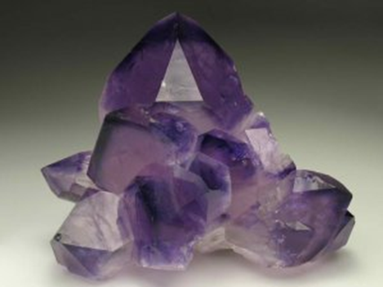
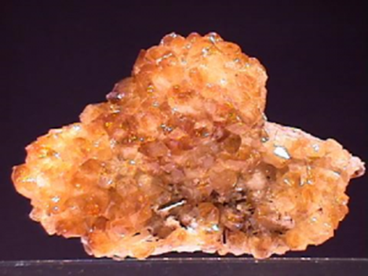
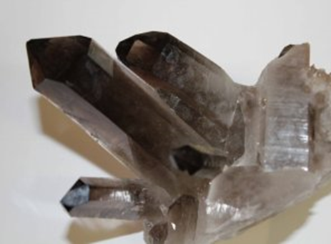
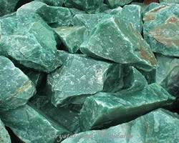
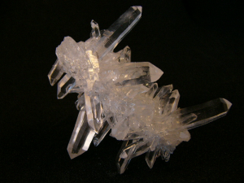
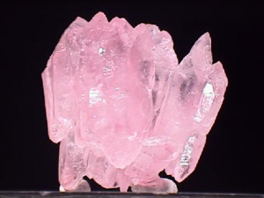
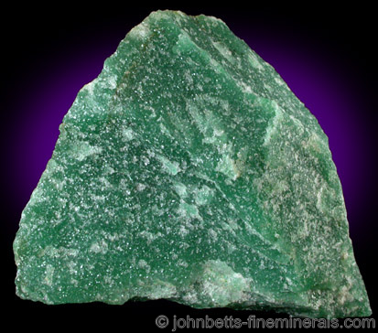
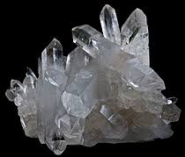
ΧΑΡΑΚΤΗΡΙΣΤΙΚΑ
Ορυκτό του πυριτίου
Δεύτερο πιο διαδεδομένο στη φύση
Μεγάλη σκληρότητα
Σκληρότητα 7 στην κλίμακα Mohs
Προέρχεται από τη λέξη «χάλαζα»
Κοκκώδη ή κρυσταλλική μορφή
Ανθεκτικό στη μηχανική και χημική αποσάθρωση
Γνωστός διεθνώς με το όνομα «Quartz»
Πιεζοηλεκτρικές ιδιότητες
ΜΟΡΦΕΣ ΧΑΛΑΖΙΑ
Αμέθυστος (ιώδης)
Κιτρίνης (κίτρινη)
Καπνίας (σκούρος
καφέ)
Πρασεόλιθος
(πρασινωπή)
Ορεία κρύσταλλος
(διάφανη)
Ροδοειδής (ροζ έως
ροδοκόκκινο)
Αβεντουρίνης (έγκλειστα μαρμαρυγία
ή αιματίτη)
Κοινός (ημιδιάφανος
έως αδιαφανής)

Slide 3
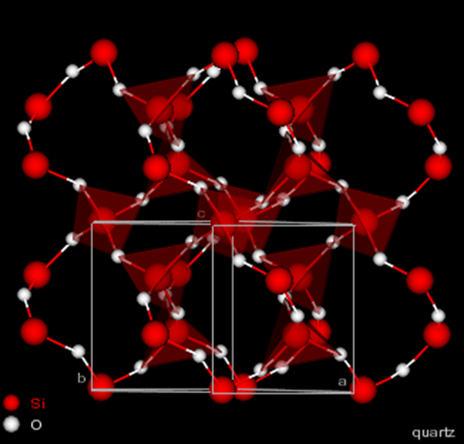
ΧΗΜΙΚΗ ΣΥΣΤΑΣΗ – ΚΡΥΣΤΑΛΛΙΚΗ ΔΟΜΗ
SiO2 (διοξείδιο του πυριτίου)
Σχηματίζει πρισματικούς ή ρομβοεδρικούς κρυστάλλους σε πυραμιδοειδές σχήμα
Ανήκει στο τριγωνικό κρυσταλλικό σύστημα
Κρυσταλλική δομή χαλαζία

Slide 4
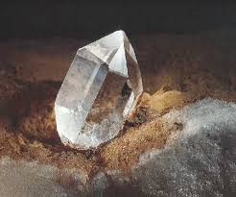
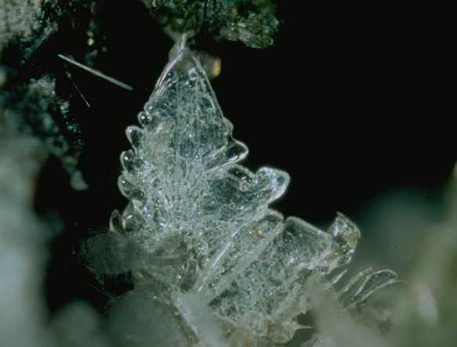
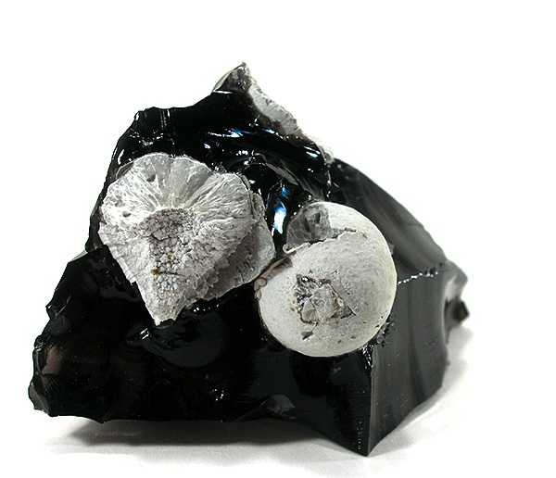
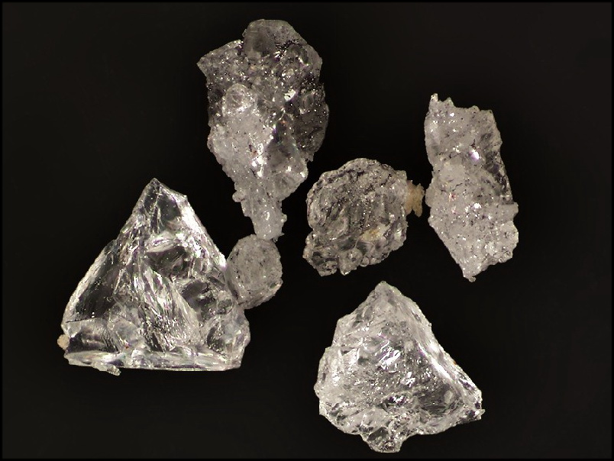
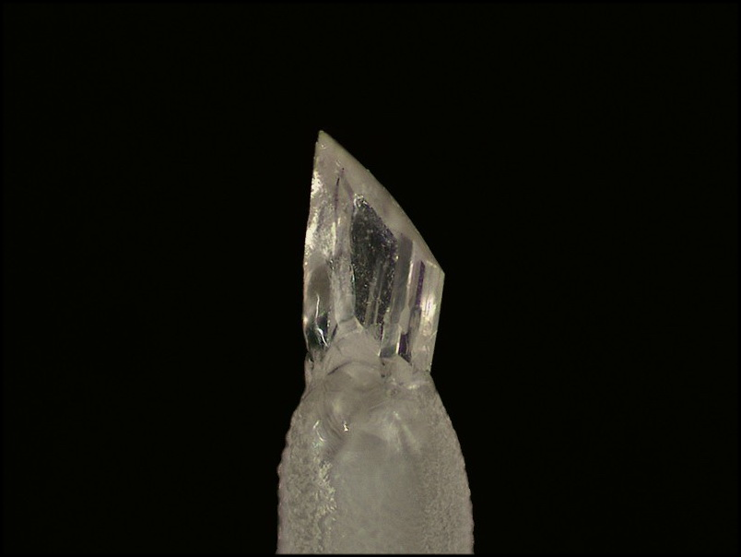
ΟΜΑΔΑ
Ανήκει στην ομάδα των τεκτοπυριτικών ορυκτών (τρισδιάστατο πλέγμα από τετράεδρα του πυριτίου, όπου κάθε
οξυγόνο ανήκει σε όλα τα γειτονικά τετράεδρα)
ΠΟΛΥΜΟΡΦΙΑ
α-χαλαζίας (τριγωνικό, χαμηλή Τ)
β-χαλαζίας (εξαγωνικό, υψηλή Τ)
α-τριδυμίτης (μονοκλινές ή ρομβικό,
χαμηλή Τ)
β-τριδυμίτης (εξαγωνικό, υψηλή Τ)
α-χριστοβαλίτης (τετραγωνικό,
χαμηλή Τ)
β-χριστοβαλίτης (κυβικό, υψηλή Τ)
Κοεσίτης (μονοκλινές)
Στισοβίτης (τετραγωνικό)

Slide 5
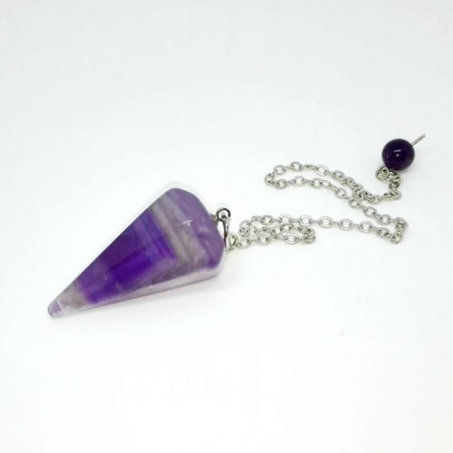
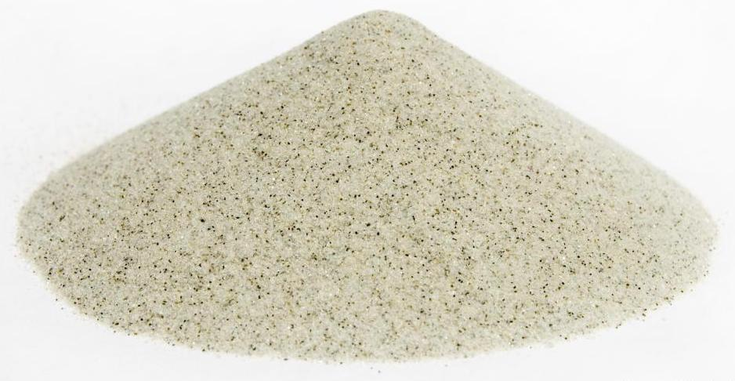
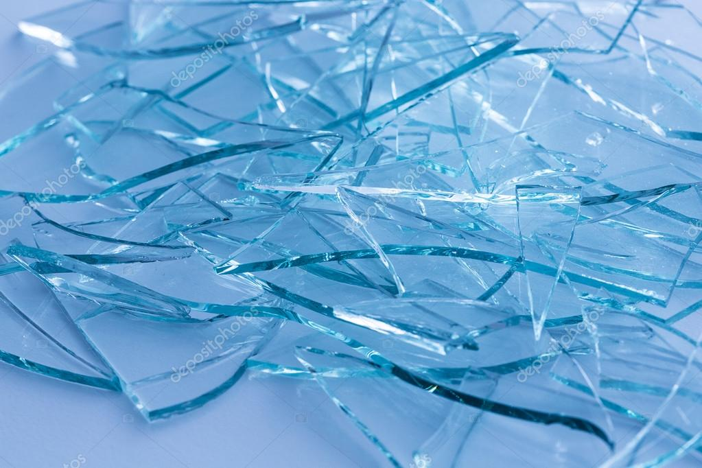
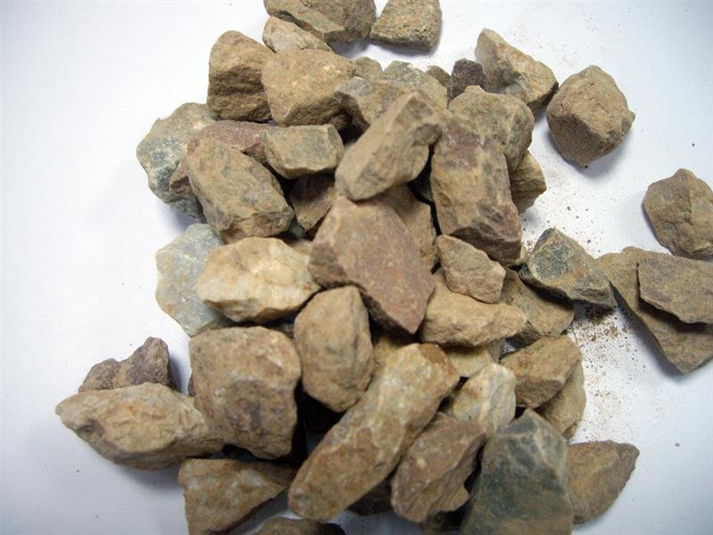
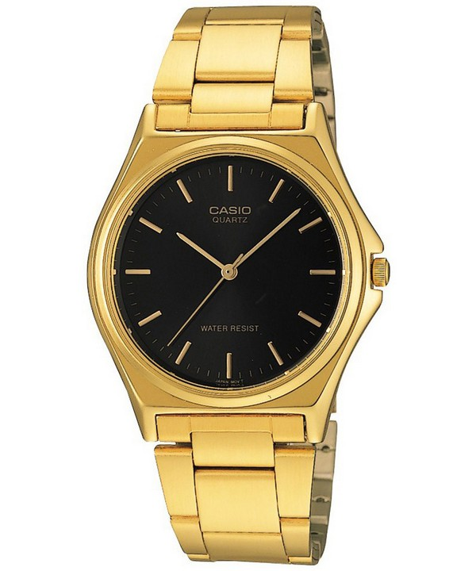
ΧΡΗΣΕΙΣ
Διακοσμητική και κοσμηματοποιία (αμέθυστος, κιτρίνης, πρασεόλιθος)
Λειαντικό, βιομηχανία γυαλιού και πυριτικών τούβλων, συστατικό στη βιομηχανία χρωμάτων, παρασκευή ορισμένων τύπων πορσελάνης (χαλαζιακή άμμος)
Οικοδομικοί σκοποί (πέτρωμα)
Επιστημονικά οπτικά όργανα (ορεία κρύσταλλος)
Ραδιοσυχνότητες, μέτρηση υψηλών πιέσεων, κατασκευή ψηφιακών ρολογιών και ωρολογιακών μηχανισμών, κατασκευή ηλεκτρονικών κυκλωμάτων χρονισμού, παρασκευή πυριτίου (αυτούσιος)
Ενδεικτικά:

Slide 6
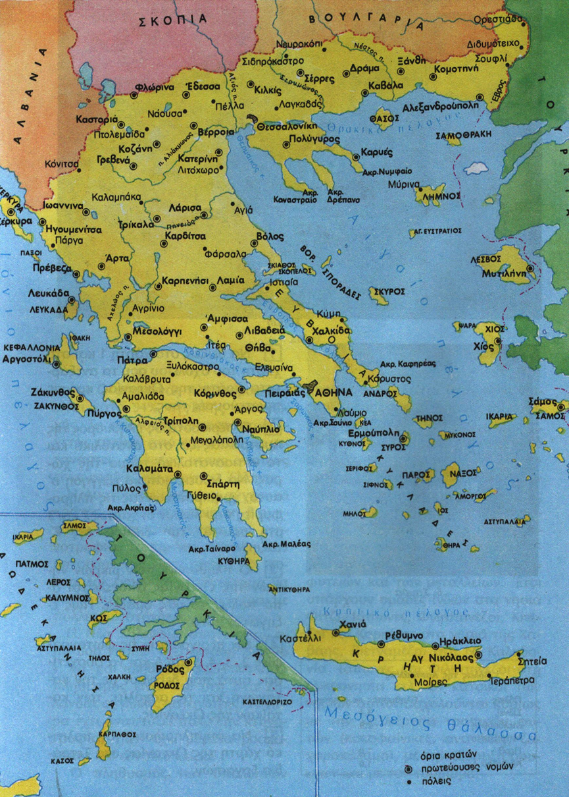
ΠΑΡΟΥΣΙΑ ΚΟΙΤΑΣΜΑΤΩΝ ΧΑΛΑΖΙΑ
Ροδοπική Ζώνη
Σερβομακεδονική Ζώνη
Πελαγονική Ζώνη
Αττικοκυκλαδική Ζώνη
Σκαλοχώρι Κοζάνης
Άργος Ορεστικό Καστοριάς
Ποταμός Αξιός
Αχλάδα Φλώρινας
Ρούσσα Έβρου
Θεσσαλονίκη (Εξαμίλι)
Κιλκίς
Χαλκιδική
Λάρισα
Τρίκαλα
Κοζάνη
Ημαθία
χαλαζιακές φλέβες
χαλαζιακή άμμος
χαλαζιακές κροκάλες
κοινός χαλαζίας
γαλακτώδης χαλαζίας

Slide 7
ΒΙΒΛΙΟΓΡΑΦΙΑ
http://www.orykta.gr/oryktes-protes-yles-tis-ellados/latomika-orykta/biomihanika-orykta/63-xalazias
http://www.geo.auth.gr/106/theory/polymorphism.htm
http://www.geo.auth.gr/106/8_silicates/tecto/quartz.htm
http://www.galleries.com/Quartz
http://www.jewelpedia.com/lex216-xalazias-quartz.html
https://www.mindat.org/min-3337.html
ΕΥΧΑΡΙΣΤΟΥΜΕ ΓΙΑ ΤΗΝ ΠΡΟΣΟΧΗ ΣΑΣ!

